Slide 1
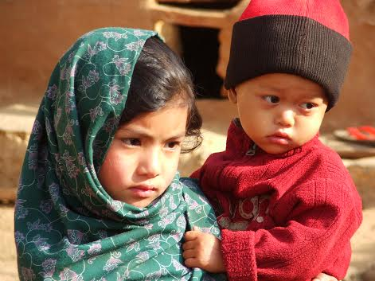
Népal Lumbini Gynécologie sans frontières Mission 2
Bernard WEYL, gynécologue
Pauline JOLIOT sage-femme

Slide 2
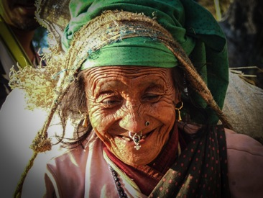
Népal lumbini mission 2
Mise en place
d’UNE consultation Gynécologique
dans un dispensaire Népalais
à Lumbini
Du 19 mai au 10 Juin 2014

Slide 3
PLAN
Introduction Dia 4-7
Objectifs, Présentations Dia 8-14
Centre Médical Dia 15-20
Déroulement de la Mission Dia 21-27
Constats Dia 28-35
Propositions Dia 36-38
Enseignement Dia 39-42
Matériel Dia 43-45
Et ensuite ? Dia 46-47
Evaluation Dia 48-51
Convention Dia 52-53
Conclusion Dia 54-57

Slide 4
introduction

Slide 5
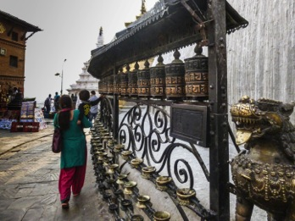
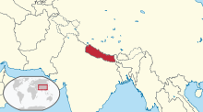
Le Népal
Le Népal
Pays enclavé de l’Himalaya dont la capitale est Kathmandou.
Le Népal est un pays pauvre avec un revenu moyen par personne de 340 dollars par an.

Slide 6
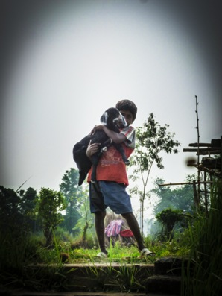
Le Népal
La population du Népal était estimée en 2012 à environ 30 millions d'habitants.
Cette population est rurale à 87 %
La religion la plus pratiquée au Népal est l‘Hindouisme (81 %).
Il existe également des communautés bouddhistes (9 %) et musulmanes en particulier autour de Lumbini.

Slide 7
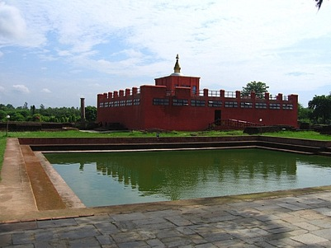
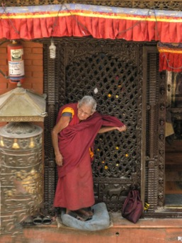
LUMBINI
Ville de naissance de Bouddha,
50.000 habitants
Maternité la plus proche à 30 km
Aucune offre de soins en gynécologie

Slide 8
Objectifs et Contexte

Slide 9
Objectifs de la mission
à la demande de l’Association Lumbini
1) Accompagner le début des consultations de gynécologie, par les soignants du dispensaire : un médecin généraliste , 3 sages-femmes et une infirmière
Cette mission fait suite à une première mission exploratoire qui a eu lieu du 28 septembre au 13 octobre 2013.
2) Proposer des améliorations sur les consultations pré-natales
Objectifs

Slide 10
L’Association Lumbini
Fondée en 2011 par le Dr BRIOT.
est une ONG humanitaire qui vise à aider le Centre Médical IBS de Lumbini, financièrement et par des missions (une vingtaine depuis 2011 ).
En partenariat avec 2 autres ONG : IBS et Echanges Himalayens (E.H.).

Slide 11
International Buddist Society (IBS)
ONG fondée par Maïtri Bikkhu en 1993.
Organise des programmes de santé : traitements gratuits, cliniques mobiles
Finance l’installation de pompes à eau potable à Lumbini et dans de nombreux villages (en creusant jusqu’à 100m de profondeur pour obtenir de l’eau potable )
Education, religion et spiritualité
Création du Centre Médical IBS à Lumbini

Slide 12
Pompe à eau dans un village

Slide 13
Notre Arrivée
Accueil chaleureux à Kathmandou par Claude BRIOT, médecin Français retraité, engagé dans plusieurs programmes humanitaires, fondateur de l’Association Lumbini.
Visite de Kathmandou, échanges sur la mission
Audience à l’ambassade de France pour présenter GSF, ses missions précédentes au Népal, les objectifs de la mission présente, et les associations partenaires.

Slide 14
Notre Hôte
Maitri Bikkhu:
moine bouddhiste (Bikkhu en népalais)
Dirige l’établissement d’Accueil et hébergement à Lumbini, au contact du Centre Médical
Personnalité attachante, d’abord facile,
Fondateur de plusieurs temples et monastères au Népal et du Centre Médical de Lumbini.
Maitri Bikku et Pauline

Slide 15
Le CENTRE MEDICAL IBS de lumbini

Slide 16
Fonctionnement du Centre Médical
Centre médical IBS
Le centre médical propose des consultations quotidiennes sur place : médecine générale, pédiatrie, acupuncture, suivi de grossesses.
Il intervient également dans les villages pour l'éducation à la santé, et le suivi des grossesses.

Slide 17
Le système de santé IBS
IBS a institué un système de santé avec une organisation pyramidale:
Dans chaque village un référent est nommé toutes les 10 habitations.
Il contacte si besoin un responsable du village, lui-même en lien avec IBS.
Docteur Malik

Slide 18
L’Equipe du Centre Médical Dr Malik Dr Satish, Sarita, Hema, Mina, Diwa, Maïtri Bikkhu

Slide 19
Le personnel du dispensaire
- Dr MALIK : médecin acupuncteur, directeur administratif.
.
- Dr SATISH : jeune médecin généraliste
- Sarita : infirmière, chargée de la contraception
- Diwarana , Hema, et Minayadau : sages-femmes.
- Bintou : secrétaire
- Un laborantin
- Un « homme à tout faire »
A signaler également une ambulance, utilisable jour et nuit pour les transferts urgents (accouchements compris)
.

Slide 20
Les sages-femmes Mina, Diwa et Hema

Slide 21
Déroulement de la mission

Slide 22
Dr Satish –Dr B.Weyl – Sarita

Slide 23
Question pratique : un soignant homme peut il participer aux missions ?
La présence d’un soignant homme lors des examens gynécologiques a été le plus souvent acceptée, quand proposée par les Sages-femmes Népalaises
Moins souvent si proposition faite par le Dr Satish
Le Dr Satish est motivé pour le projet , et coopère activement, mais ne souhaite pas réaliser lui-même les examens gynécologiques.

Slide 24
Diwa, sage-femme

Slide 25
Diwa, Mina et Pauline

Slide 26
Répartition des rôles pendant la mission
Les examens gynécologiques sont effectués par :
soit une des 3 Sages-Femmes : Diwanara, Hema, Minayodo (qui s’occupent par ailleurs des examens pré-nataux )
soit par l’infirmière, Sarita , chargée de la contraception
Sur 2 salles,
En présence de Bernard Weyl ou Pauline Joliot

Slide 27
Déroulement des consultations
Chaque examen gynécologique
Ce Fonctionnement Inhabituel permet:
Motifs fréquents des consultations
Est noté sur une fiche pré-imprimée en anglais (dossier gynéco)
Diagnostic et traitement sont décidés en commun (auteur de l’ex, Dr Satish, Pauline ou Bernard)
de donner un rôle aux soignants disponibles pour cette activité
Douleurs abdominales , douleurs menstruelles
Cycles irréguliers , infertilité
Prolapsus
Leucorrhées : souvent physiologiques
de rendre possible la poursuite de l’activité de gynécologie après la mission

Slide 28
Les Constats

Slide 29
Le Népal est un pays pauvre
Donc
les moyens matériels sont limités,
le taux d’alphabétisation faible,
et l’éducation sanitaire et sexuelle, forcément insuffisante, repose sur les informations données aux groupes de femmes.
Ces infos semblent bien passer à Lumbini .
GSF a reproduit les illustrations utilisées par Urmila , particulièrement claires et attractives.

Slide 30
Education à la santé et éducation sexuelle
Education : alimentation de la femme
enceinte
Education : Accouchement à domicile . Le risque de l’hémorragie
Images extraites de l’album utilisé par Urmila , Sage-femme à Lumbini jusque avril 2014 .

Slide 31
Education à la santé et éducation sexuelle
Une femme qui se présente pour métrorragie : la sage-femme ne pense pas ou n'ose pas faire un test de grossesse si la patiente dit que son mari est absent
D’autres pensaient être « automatiquement » enceinte après le mariage, alors que leur mari travaille à l'étranger et n'est pas présent au foyer..
Exemples de tabous ou idées fausses (seraient elles impossibles en France?)

Slide 32
L’hygiène
Aucun changement
Ni depuis un rapport de 2004 découvert dans un bureau qui analysait fort bien la situation
Ménage non fait , instruments de consultation non stérilisés, draps non changés ou absents.
Protocole de stérilisation mis en place par Cindy : introuvable
Ni depuis la mission 2013 de GSF
Pas de lavage des mains,
1 seul lavabo au rez de chaussée, aucun à l’étage ou se déroulent sur deux salles les consultations de gynécologie-obstétrique
Motif invoqué pour l’absence de ménage : Femme de ménage difficile à trouver pour un contrat de quelques heures par semaine …
Ni après la mission de 6 mois de Cindy, Infirmière française travaillant pour l’Association Lumbini en 2013-2014

Slide 33
L’hygiène
Le niveau d’hygiène du centre médical IBS de Lumbini est identique :
dans la plupart des 8 postes de santé visités en 2010 sur la rivière Karnali, à l’ouest du Népal
mais aussi en consultation et au bloc opératoire du CHU de Bujumbura ( Burundi ) , lieu de plusieurs missions GSF .
Le niveau d’hygiène du centre médical de Lumbini n’est donc pas une exception.

Slide 34
L’hygiène
Au Népal : Plus important que l’hygiène en consultation :
Le niveau d’hygiène dans les établissements de soins :
Le non-accès à l’eau potable : Il concerne des millions d’habitants .
Accessibilité depuis quelques années seulement grâce à l’installation de pompes cherchant l’eau en profondeur (60-100 m) , par IBS et Echanges Himalayens
Résultat : Diminution des infections digestives , parasitaires ( amibes ), et générales .
Repose sur des habitudes difficiles à changer
Mais certains hôtels et temples Bouddhistes sont propres et bien entretenus
Et l’hygiène de l’Hôpital de Patan (Katmandu), visité en 2010 est bonne .

Slide 35
Manque de matériel et de moyens
Table d’accouchement dans un centre de santé (2010)

Slide 36
PROPOSITIONS

Slide 37
Propositions acceptées
Hygiène
Prise en charge de pathologies :
Prolapsus, rééducation périnéale
Infertilité,
Suppléments au dossier obstétrical (dépistages)

Slide 38
Proposition Hygiène
Un protocole simplifié proposé , et suivi partiellement pendant la mission , constitue un progrès :
1. Solution hydro-alcoolique pour les mains avant chaque examen (pas d’eau courante à l’étage des consultations )
2. Après chaque examen gynécologique décontamination des instruments utilisés dans une solution chlorée pendant au moins 1 heure,
3. Nettoyage par eau-savon-brossage,
4. Trempage 15 minutes dans l’eau bouillante (avec le stérilisateur utilisé pour les aiguilles d’acupuncture du Dr Malik).
L’acquisition d’un autoclave serait utile

Slide 39
enseignement

Slide 40
1-Enseignement
L’accompagnement des consultations est une forme efficace d’enseignement :
Enseignement complémentaire :
Trois « meetings » ont permis de faire le point en cours de mission :
Comparaison régulière des expériences,
Échanges fréquents avec celle ou celui qui fait l’examen
À proposer lors des missions suivantes
Centré sur les motifs les plus fréquents de consultations
3 juin avec les Drs Satish et Mallick
4 juin avec le Dr Satish et Sarita
Puis avec les sages femmes

Slide 41
2-Enseignement : Cinq fiches
en anglais , remises et commentées au Dr Satish et à chacune des participantes:
1) dossier type de gynécologie (GYN file).
2) organisation choisie en commun, pour les consultations (ORGANISATION OF GYN)
3) protocole de désinfection-nettoyage des instruments (PREPARATION OF CS),
4) liste de matériel minimum souhaitable, et nécessité d’un ménage quotidien des salles de consultations (LIST OF WHAT IS NEEDED FOR BASIC GYN CS)
5) Et la recherche en milieu de grossesse d’agglutinines irrégulières pour les femmes RH – (PREGNANT WOMEN OF BLOOD GROUP RH -)

Slide 42
3-Enseignement
Une 6è fiche est remise au Dr Satish:
Diagnostics courants
Traitements correspondants
Enfin la fiche dossier obstétrical
a été complétée par l’utilisation de bandelettes urinaires (protéines, leucocytes, nitrites) pour dépistage de la pré éclampsie et de l’infection urinaire.
Et le dosage des Agglutinines irrégulières pour les femmes RH négatif.

Slide 43
Matériel

Slide 44
Matériel de base
1- Bandelettes urinaires pour albumine, leucocytes, nitrites,
2- Gants
- non stériles : taille 7 et 8; stériles taille 8
- doigtiers
3- solution hydro alcoolique
4- Une armoire de rangement
5- Des rideaux
6- Des pessaires
7- Un doppler fœtal serait utile.
en attendant d’éventuelles portes pour l’intimité des examens
Il pourrait être apporté lors d’une prochaine mission (si financement trouvé…), pour remplacer le stéthoscope de PINARD

Slide 45
Matériel : Demande de l’équipe soignante népalaise
Le Dr MALICK et l'équipe du Centre Médical ont évoqué une priorité urgente :
L’achat d’un scooter pour permettre aux Sages-Femmes d’accéder aux villages les plus éloignés (grandes distances à parcourir sur des chemins difficiles)
NB L’acquisition d’un échographe, d’un prix élevé, ne semble pas une priorité dans les conditions actuelles.

Slide 46
Et ensuite ?

Slide 47
Et ensuite ?
2 missions par an pendant 2 ou 3 ans, par exemple en sept et janvier. Mai et juin sont à éviter : ce sont les mois les plus chauds de l’année , avec des températures dépassant souvent 40°.
Une ou un gynécologue, et une sage-femme (ou un ?), pourraient conforter les progrès réalisés, en susciter de nouveaux , et accompagner les soignants.
Ces propositions ont été acceptées en CA , sous réserve de trouver un financement (dons ciblés)

Slide 48
EVALUATION

Slide 49
Evaluation
De la mission GSF
Les consultations de gynécologie ont débuté et les conditions sont réunies pour leur poursuite.
Les consultations et informations de groupe, en pré et post-natal , effectuées depuis plusieurs années par Urmila doivent continuer avec les nouvelles sages-Femmes.
Fallait il attendre des conditions d’hygiène satisfaisantes avant de commencer les consultations de gynécologie? NON : Les missions représentent une occasion unique de progrès à ce niveau
GSF est il dans son rôle ? OUI : enseignement par compagnonnage, à l’échelle d’un petit établissement de santé , pour une population en état de précarité ? Oui
Des progrès réalisés par les soignants népalais :
Examens gynécologiques de base, acquis pour 3 Sages-femmes et 1 infirmière
Coopération excellente entre Sage-femme, Infirmière, et Dr Satish

Slide 50
Evaluation : Intérêt de ce type de missions
Complémentarité des rôles entre SF et gynécologues de GSF
Les consultations constituent le plus souvent une activité quasi-quotidienne pour les gynéco et les sages-femmes de GSF.
Les soignants de Lumbini pourront bénéficier de la variété des expériences, et faire la part de ce qui est commun et important pour tous , et de ce qui est particulier.
Ce qui sera possible si les membres de GSF participant à ces missions se renouvèlent régulièrement.

Slide 51
Evaluation : Intérêt de ce type de missions
Elles permettent de réfléchir ensemble sur plusieurs sujets parmi lesquels :
Quelle conduite à tenir avec des moyens limités devant des pathologies telles que : infertilité, prolapsus, cancers.
En tenant compte pour chaque cas de l’accessibilité financière des examens et traitements prescrits.
Ces questions étant à débattre avec les soignants népalais.
Place d’une gynécologie de base ? Que faire sur place ? Quand passer la main et à qui ?

Slide 52
Convention

Slide 53
Proposition de Convention GSF- Association Lumbini
GSF fournit
Un versement : 70€/mois
destiné au salaire d’une Sage-femme
Et une Mission 2 fois par an (financement à trouver)
L’Association Lumbini :
Désigne 1 Sage-femme parmi les 3
Pour lui confier des responsabilités sur 3 points (en plus de son travail au centre et dans les villages) :
Protocole désinfection-stérilisation, appliqué régulièrement
Compte rendu de l’activité du Centre en gynécologie-obstétrique 2 fois pas an
Organisation et contrôle ménage dans les 2 salles de Cs

Slide 54
Conclusions

Slide 55
Conclusions
Le plus important est d’installer et de développer une activité régulière de consultations gynécologiques
Un changement progressif des habitudes est possible
Un changement radical des habitudes en matière de nettoyage des locaux et de stérilisation serait possible avec un encadrement permanent, qui n’est pas envisageable
En partant de l’existant
En accompagnants les soignants lors des prochaines missions .

Slide 56
L’idée principale
est de contribuer à améliorer la santé des femmes d’une ville pauvre dans un pays pauvre, le Népal,
en apportant un enseignement sur mesure,
en accompagnant les soignants locaux,
en proposant des améliorations progressives,
et en dialoguant sans imposer.

Slide 57
En attendant la prochaine mission …

